Slide 1






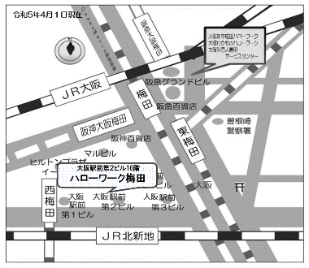
①～④の赤い枠内を記入してください。
枠を超えないようにご注意ください。
↓
赤い枠を削除してください。
※フォントは変更しないでください。
募集中の求人について詳しく聞きたい！
面接を受けたい！
（お1人ずつ面談します）
①会社名
株式会社
○○○○○
1月13
10:00～12:00
当日先着順
②開催日
日
㊌
予約不要
場所：ハローワーク梅田 北フロア相談用ブース
最終受付11時30分
お持ち物：ハローワーク受付票
面談時間：20分程度
面接希望の方は応募書類・ハローワークの紹介状（当日⑨番窓口で発行も可能です）
⑤事業所番号
③写真や一言PR
写真
枠内に収まるようにトリミングする。拡大する場合は、元の縦横比を維持する。
募集する仕事の内容
○○○○
○○○○
④募集する仕事や一言
例えば「施設警備」ですと、
自分には無理かも、と思われるため、「施設内の巡回、入館者の確認」など言い換えていただくと、自分にもできそうだと思っていただけると思います。
○○○○
枠は、大きさと位置の目安なので
削除する。
○○○○
○○○○
一言PRも追加可能です。この枠内に収めてください
●お問い合わせ●
ハローワーク梅田 シニアコーナー
大阪市北区梅田1-2-2 大阪駅前第2ビル16階北フロア
TEL 06-6344-8609 部門コード４7＃
ご利用時間 8:30～17:15（月～金）
（土・日・休祝日休み）

Slide 2
⑨番窓口 就職相談会参加申込書
事前に記入してお越しいただきますと、面談がスムーズに行えます。ご協力お願いいたします。
この用紙は、面談のときに採用担当者へ渡してください
ふりがな
本日は、
氏名
□説明を希望 □応募を希望
生年月日
年
月
日
採用担当者
□しごとの内容
□労働時間・休暇
□賃金
に聞いてみ
□働いている方の情報
□どんな職場か
参加
たいこと
□その他（ ）
希望者
ハローワークの求職登録 あり ・ 無し （○をつけてください）
記入欄
求職登録がある方
求職番号を記入してください。
ー
求職登録が無い方
★求職登録がない方は、この申込書の記載内容に基づいて登録いたします。
電話番号
住所
〒
★見学・面接に進む場合、当所で紹介記録（紹介状発行）を入力します。
ハローワークへ出直していただく必要はありません。
★申込の個人情報は、ハローワークの職業紹介・面談以外の目的で
使用することはありません。
・求人番号
応募・相談
・求人番号不明の場合
対象の求人
職種（ ） 雇用形態（パート・フルタイム）
就業場所（ ）
面談状況
□会社・仕事説明、相談のみ
□会社見学を予定
→紹介状を発行しますので⑧番窓口へご案内ください
（ 月 日 時 分から）・後日決定
事業所
□面接を予定（２次面接など含む）
担当者
（ 月 日 時 分から）・後日決定
記入欄
□本日面接済み
□採用（ 月 日から）
□後日2次面接予定
□不採用 □本人より辞退の申し出があった
□その他（ ）
事業所担当者メモ欄
この用紙はハローワークで回収します

